Slide 1
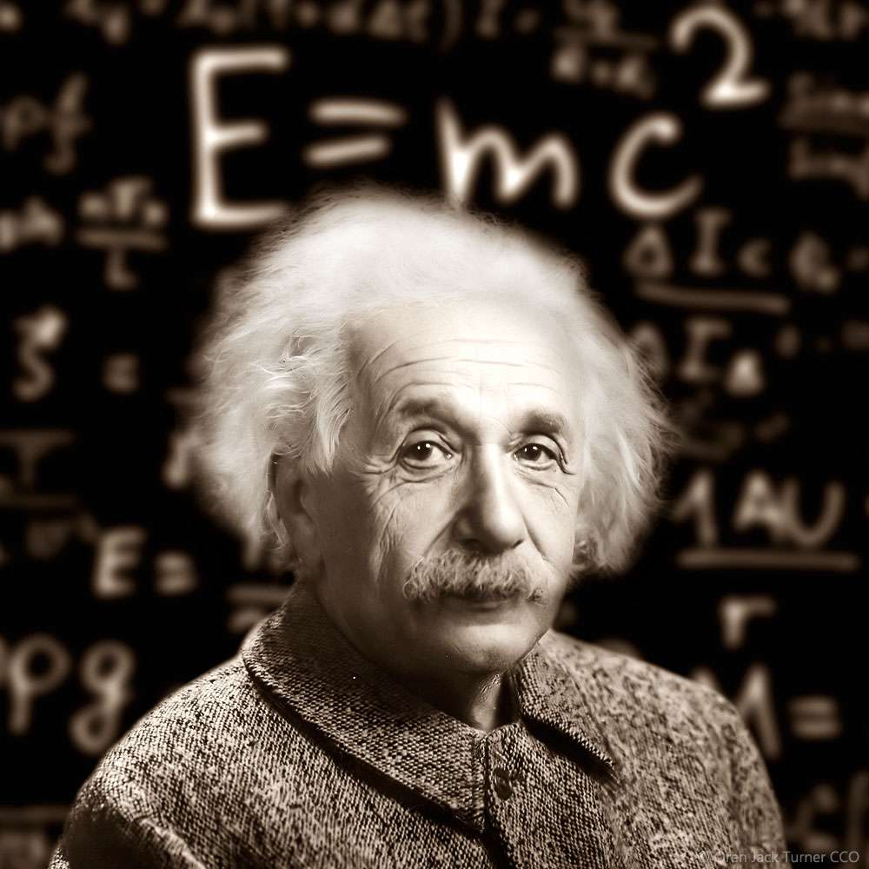
Einstein

Slide 2
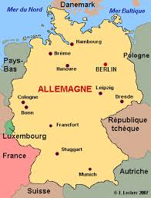
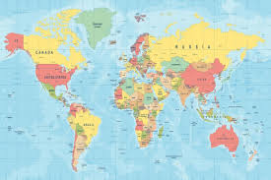
Nationalité
Allemand

Slide 3
temps
né le 14 mars 1879 et mort le en avril 1955

Slide 4
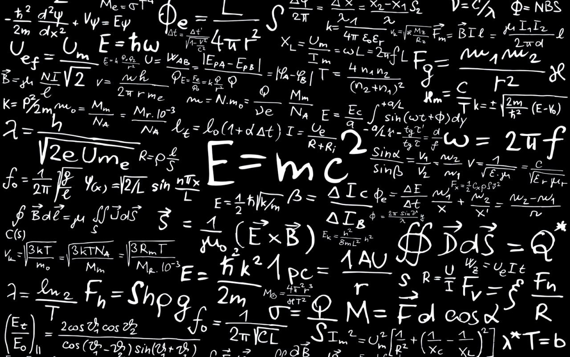
Decouverte
E =mc²

